Slide 1
Муниципальное учреждение «Методический центр»
Романовского муниципального района Саратовской области
РАЙОННЫЙ ТВОРЧЕСКИЙ КОНКУРС ДЛЯ ПЕДАГОГОВ
«МЕТОДИЧЕСКАЯ ШКАТУЛКА»
Творческий исследовательский проект по изобразительному искусству «Магия цвета»
МОУ «Усть - Щербединская СОШ с. Усть-Щербедино
Романовского района Саратовской области»
Игнатова Елена Егоровна
учитель изобразительного искусства.
2021 года

Slide 2
Цель:
Изучение особенности воздействия цвета на работоспособность и поведение человека.

Slide 3
Задачи исследования:
Изучить теоретическую основу вопроса.
Изучить приоритетный цвет у людей разного возраста (5-7 классов и учителей).
.

Slide 4
Методы исследования: наблюдение, изучение литературы, анализ различных источников, анкетирование.
Объект исследования: цветовая гамма.
Предмет исследования: влияние цвета на поведение человека, влияние возрастных особенностей на предпочтение определённого цвета.

Slide 5
Выбор и актуальность проекта
Поскольку цвет влияет на поведение людей, есть смысл разобраться, как и почему возникают те или иные реакции на цвет?
В проекте я постараюсь объяснить наши реакции на цвет с точки зрения психологических и возрастных особенностей. Также в проекте есть советы, как наилучшим образом использовать эту информацию в деловых и бытовых ситуациях.
Гипотезы исследования:
каждый возрастной уровень имеет предпочтение определённого цвета;
цвет оказывает влияние на поведении людей.

Slide 6
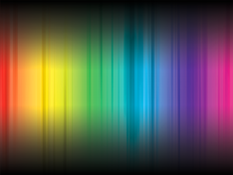
Что такое цвет?
Цвет – это волны определенного рода электромагнитной энергии, которые после восприятия глазом и мозгом человека преобразуются в цветовые.

Slide 7
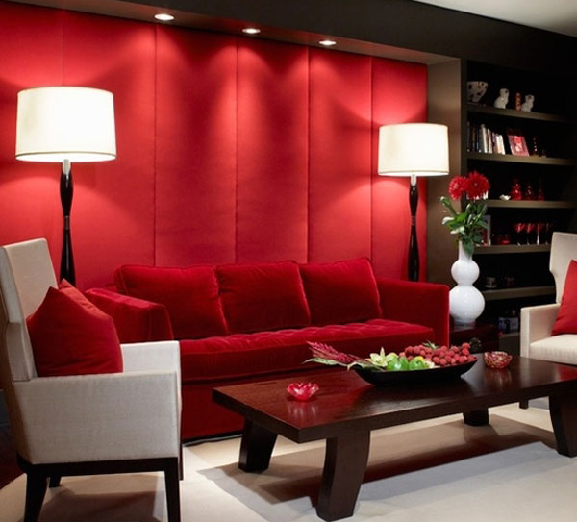
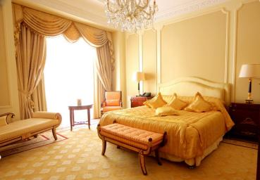
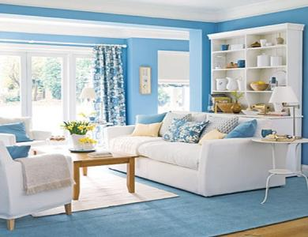
Символика цвета имеет давнюю историю. Люди с незапамятных времен придавали особое значение чтению «языка красок», что нашло отражение в древних мифах, народных преданиях, сказках, различных религиозных и мистических учениях. Цвет - это жизнь, он придает нам сил, оживляет, лечит и восхищает.
По исследованиям ученых человек способен воспринимать цвет даже кожей. В красной комнате у человека даже с завязанными глазами пульс резко увеличивается,
в желтой - становится нормальным
а в синей - замедляется.

Slide 8
Цветовое окружение непосредственно влияет на наше эмоциональное и психофизическое состояние. Даже один и тот же цвет, в зависимости от интенсивности и продолжительности воздействия, вызывает у нас положительные или отрицательные эмоции. А наш глаз способен различать 1,5 млн. цветов и оттенков. При этом женщины более чувствительны к цвету и малейшим оттенкам его. Возраст тоже сказывается на цветовосприятии: до 20-25 оно возрастает, затем постепенно снижается. Таким образом, цветовое окружение способно формировать у человека определенное эмоциональное и психическое состояние.

Slide 9
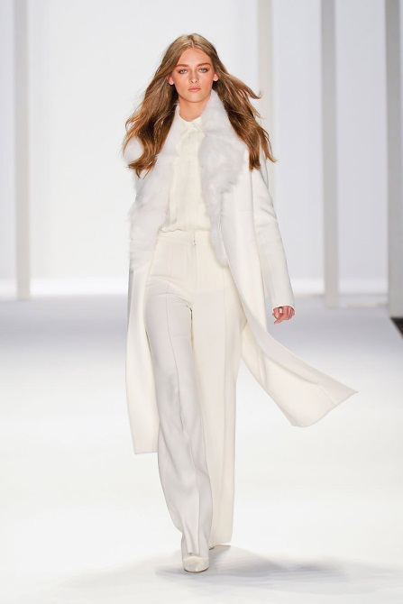
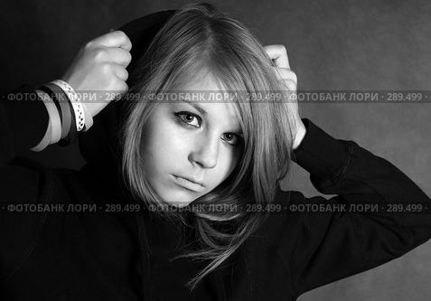
Цвет
Вы знаете, что он обозначает?
Белый —является «идеальным» цветом. В нем заложен многозначительный смысл, поскольку он одновременно передает и блеск света, и холод льда. Этому цвету может отдать предпочтение человек с любым характером, он никого не отталкивает.
Черный — цвет неуверенности, символизирующий мрачное восприятие жизни. Тот, кто предпочитает одеваться в черное, нередко воспринимает жизнь в темных тонах, неуверен в себе, несчастлив, склонен к депрессии, поскольку не сомневается, что его идеалы в жизни недостижимы. Частая смена костюма или платья черного цвета на другой, более яркий, броский, свидетельствует о том, что пессимистические настроения часто развеиваются. Постоянный выбор черного свидетельствует о наличии некоего кризисного состояния и характеризует агрессивное неприятие мира или себя (вспомним черные знамена анархистов). Дети, остро переживающие отсутствие
заботы и любви, часто используют черную штриховку в рисунке.
В норме черный цвет, как правило, отвергается.

Slide 10
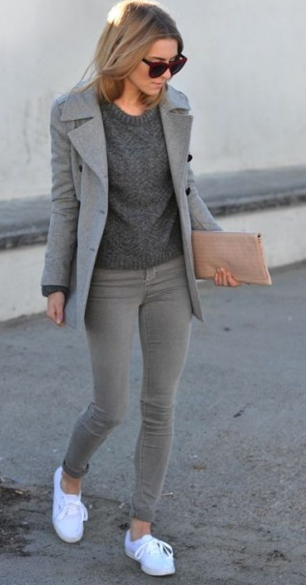
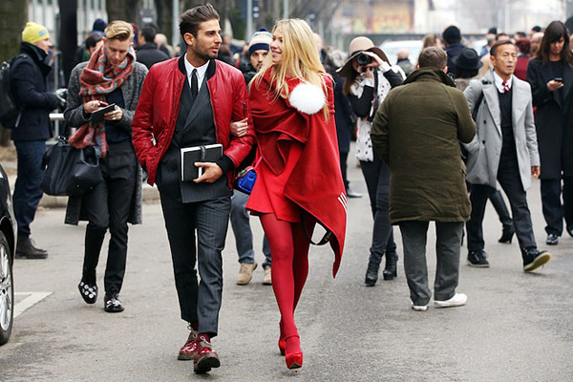
Серый — любимый цвет рассудительных и недоверчивых натур, которые долго думают, прежде чем принять какое-либо решение. Это также нейтральный цвет, который предпочитают те, кто боится слишком громко заявить о себе. Если же этот цвет не нравится, то это показатель импульсивного, легкомысленного характера. Часто серый цвет оказывается также предпочтительным при сильных переутомления как барьер, отгораживающий от раздражителей внешнего мира.
Красный — цвет страстей. Если это любимый цвет, то такой человек смел, это волевой, властный тип, вспыльчивый и общительный. К тому же — альтруист. У людей,
которых этот цвет раздражает — комплекс
неполноценности, страх перед ссорами,
склонность к уединению,
стабильности в отношениях. Красный цвет
символизирует возбуждение, энергетизм.

Slide 11
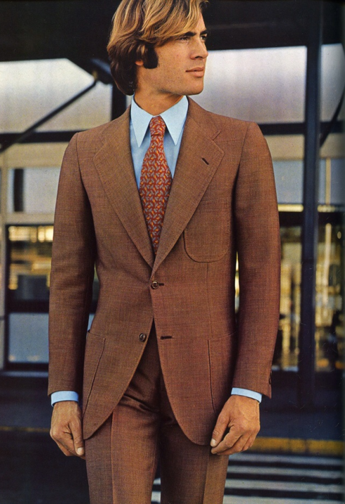
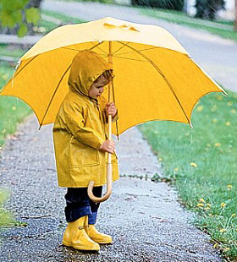
коричневый — выбирают те, кто твердо и уверенно стал на ноги. Люди, которые имеют слабость к нему, ценят традиции, семью. Предпочтение коричневого отражает, прежде всего, стремление к простым инстинктивным переживаниям, примитивным чувственным радостям.
желтый — символизирует спокойствие, непринужденность в отношениях с людьми, интеллигентность. Когда он любим, это означает общительность, любопытство, смелость, легкую приспособляемость и получение удовольствия от возможности нравиться и привлекать к себе людей. Когда же он неприятен, то речь идет о человеке сосредоточенном, пессимистически настроенным, с которым трудно завязать знакомство.
Желтый цвет получается от смешивания зеленого и
красного и является цветом энергетизма.

Slide 12
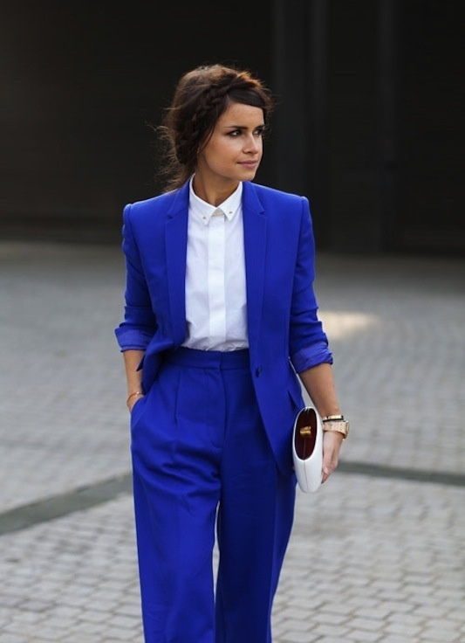
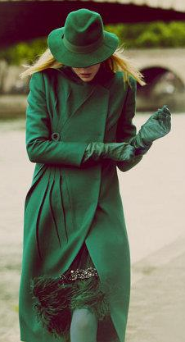
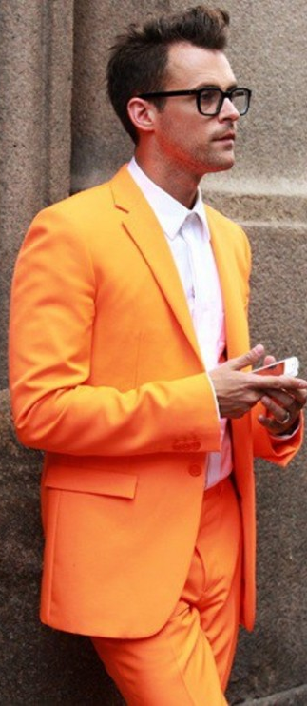
Синий — цвет неба, покоя, расслабления. Если он нравится, то это говорит о скромности ; такому человеку часто нужно отдыхать, он быстро устает, ему крайне важно чувство уверенности, благожелательность окружающих. В неприятии этого цвета раскрывается человек, который хочет произвести впечатление, что может все на свете.
Зеленый — цвет природы, естества, самой жизни, весны. Тот, кто его предпочитает, боится чужого влияния, ищет способ самоутверждения, так как для него это жизненно важно. Тот, кто его не любит, страшится житейских проблем, превратностей судьбы, вообще, всех трудностей. Зеленый цвет содержит в себе скрытую потенциальную энергию, отражает степень волевого напряжения, поэтому люди, предпочитающие зеленый цвет, стремятся к самоуверенности и уверенности вообще.
Оранжевый — любимый цвет людей, обладающих интуицией,
и страстных мечтателей. В геральдике этот цвет означает также лицемерие и притворство.

Slide 13
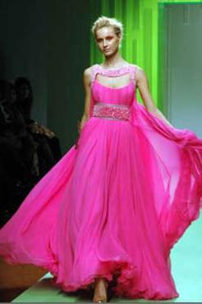

Розовый — это цвет жизни, всего живого. Он говорит о необходимости любить и быть добрее. Те, кому он нравится,
могут разволноваться по самому незначительному поводу.
У людей же излишне прагматичных этот цвет вызывает раздражение.
Фиолетовый цвет символизирует присущую человеку инфантильность и внушаемость, потребность в
поддержке, опоре. В этом смысле выбор или
отрицание фиолетового цвета выступает
своеобразным индикатором психической и половой зрелости.

Slide 14
Каждый возрастной уровень имеет предпочтение определённого цвета.
Чтобы доказать или опровергнуть данную гипотезу - было проведено анкетирование среди 5-7 классов и учителей нашей школы.
Вопрос: какой цвет вам нравится?
Учащиеся 5-7 классов (опрошено 18 чел.) предпочитают красные, розовые и сине - голубые цвета.
Красный, синий цвета говорят об активности этого возраста и желании добиться успеха в чем-либо.
Педагоги нашей школы (опрошено 15 чел.) предпочитают белый, сине- голубые, фиолетовые цвета.
Люди, предпочитающие эти цвета, стараются все привести в порядок, систематизировать. Они всегда имеют собственную точку зрения, преданы тому, что делают.

Slide 15
Выводы
Каждый цвет имеет свою символику и свои психологические особенности.
Цвет действительно влияет на поведение, самочувствие и работоспособность человека.
Большинство цветов ассоциируются у нас больше с позитивными, нежели с негативными фактами. И даже если цвет соответствует чему-то плохому, то обычно он используется только в определенных случаях.

Slide 16
СПИСОК ИСПОЛЬЗУЕМЫХ ИСТОЧНИКОВ
1.Сборник: «Энциклопедия чародейства.» Красноярск, изд-во 1992г.;
2.Сурина М. О. «Цвет и символ в искусстве, дизайне и архитектуре. Ростов на Дону, изд – во «Феникс», 2005г.;
3. Б. А. Базыма Цвет и психика, 2001.
4. http://mirrosta.ru/psichologiya-obscheniya/tsvet-odezhdi-vliyaet-na-vospriyatiya-vas-drugimiliudmi.html
5. http://kid-info.ru/kaleydoskop/o-chem-govorit-lyubimyj-cvet-rebyonka.html#ixzz2

